Slide 1

Semana da Leitura

Slide 2
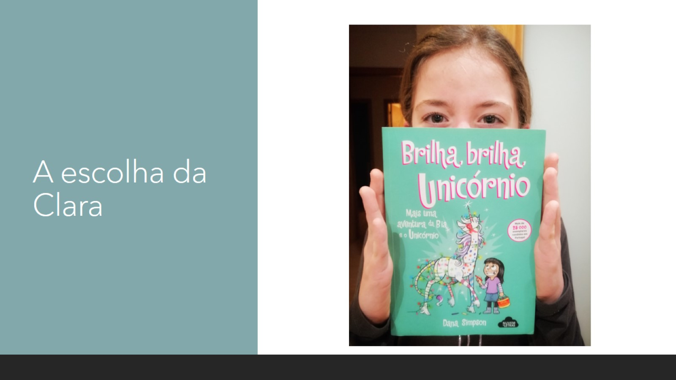
A escolha da Clara

Slide 3
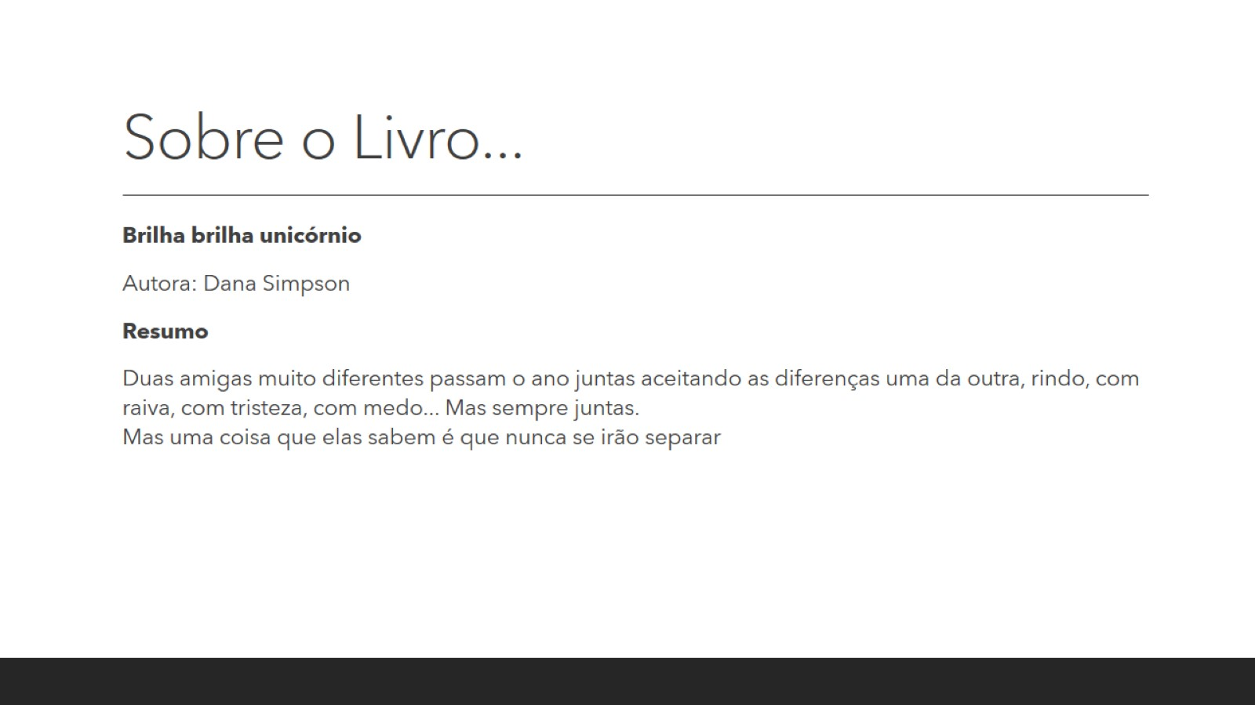
Sobre o Livro...

Slide 4
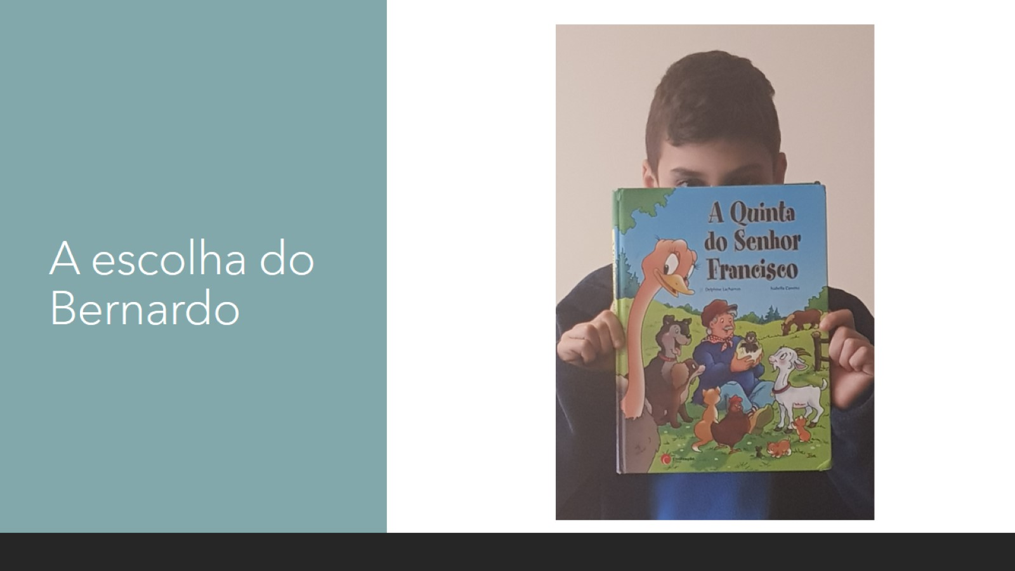
A escolha do Bernardo

Slide 5
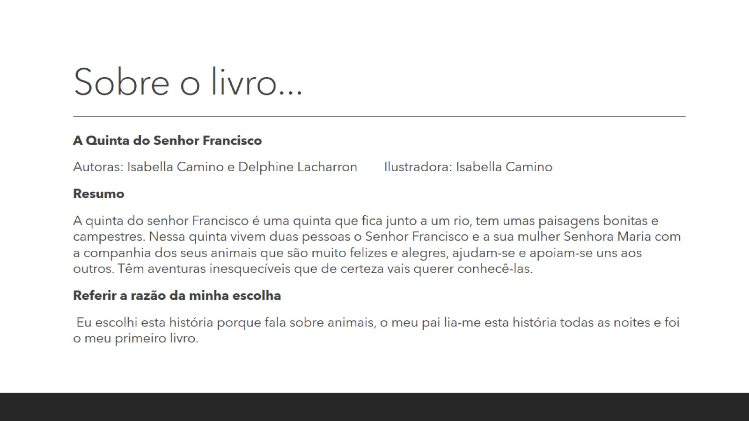
Sobre o livro...

Slide 6
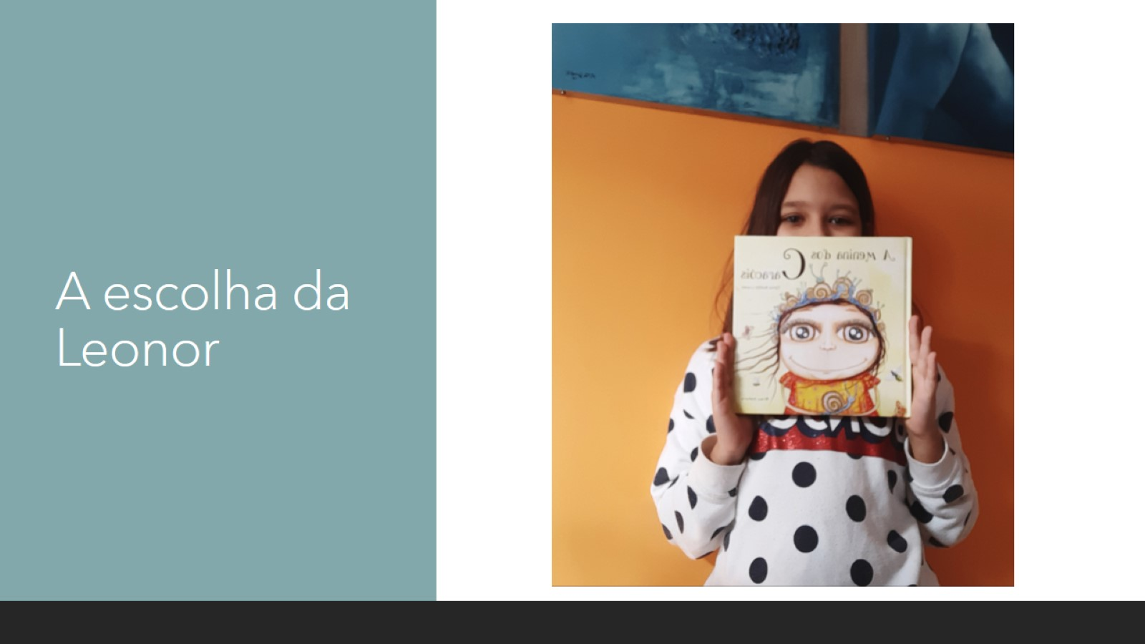
A escolha da Leonor

Slide 7
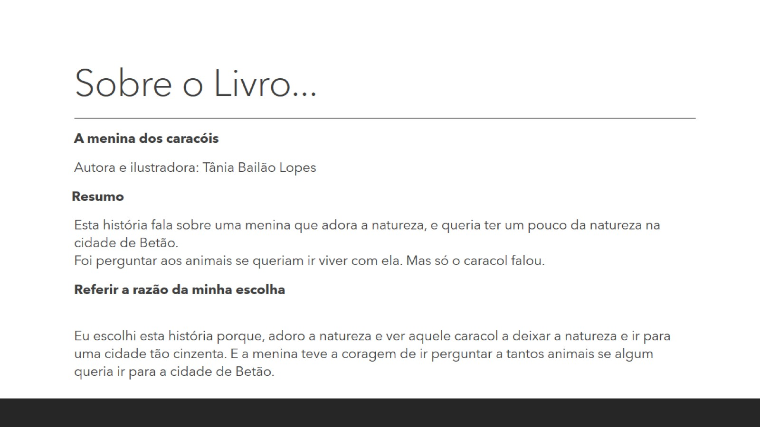
Sobre o Livro...

Slide 8

A escolha do Miguel

Slide 9
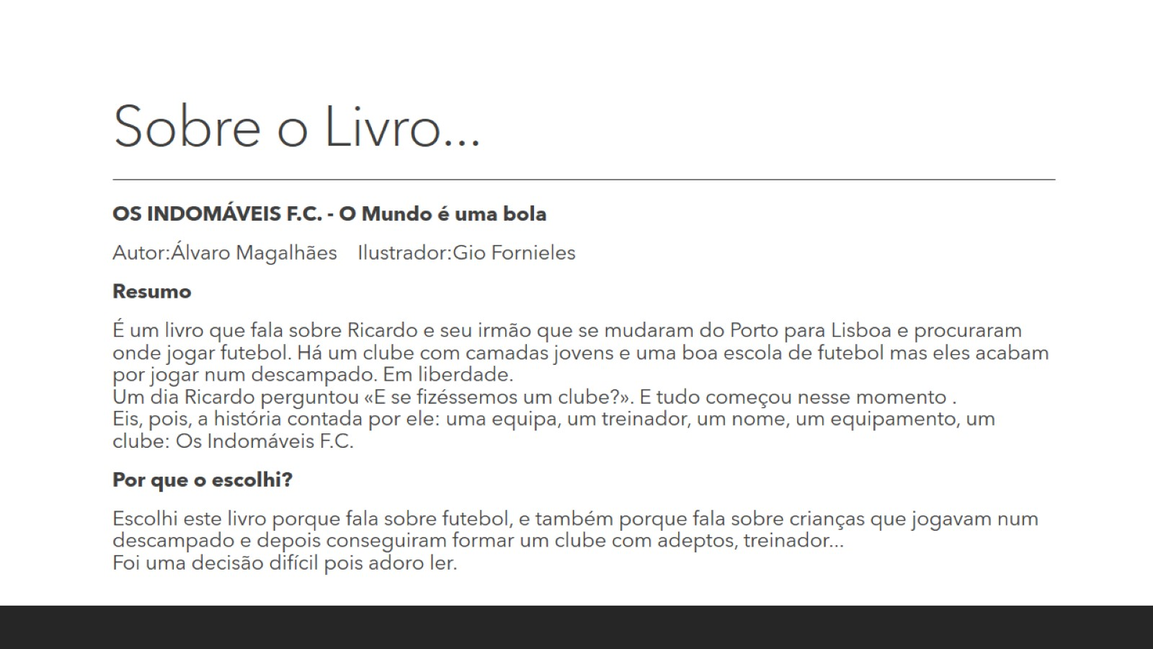
Sobre o Livro...

Slide 10
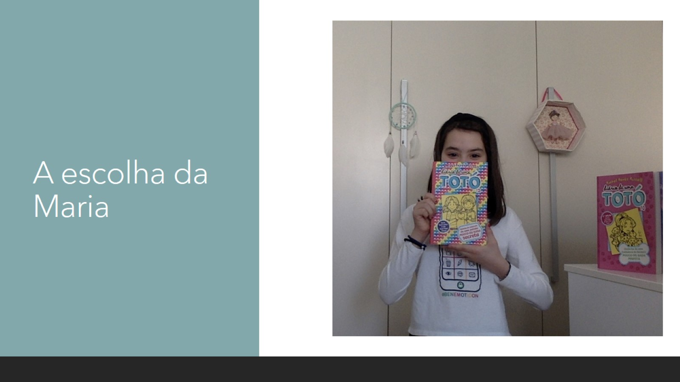
A escolha da Maria

Slide 11
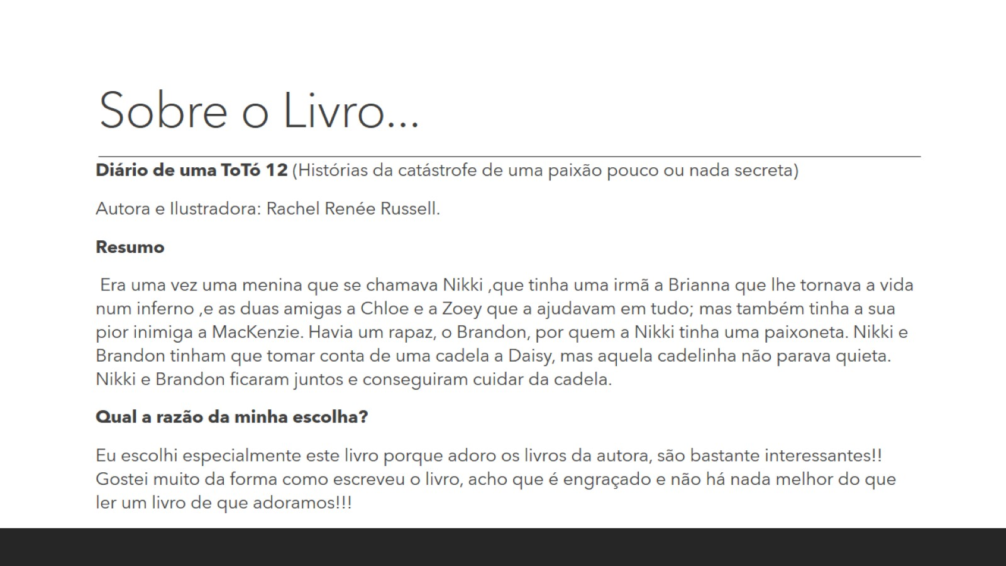
Sobre o Livro...

Slide 12
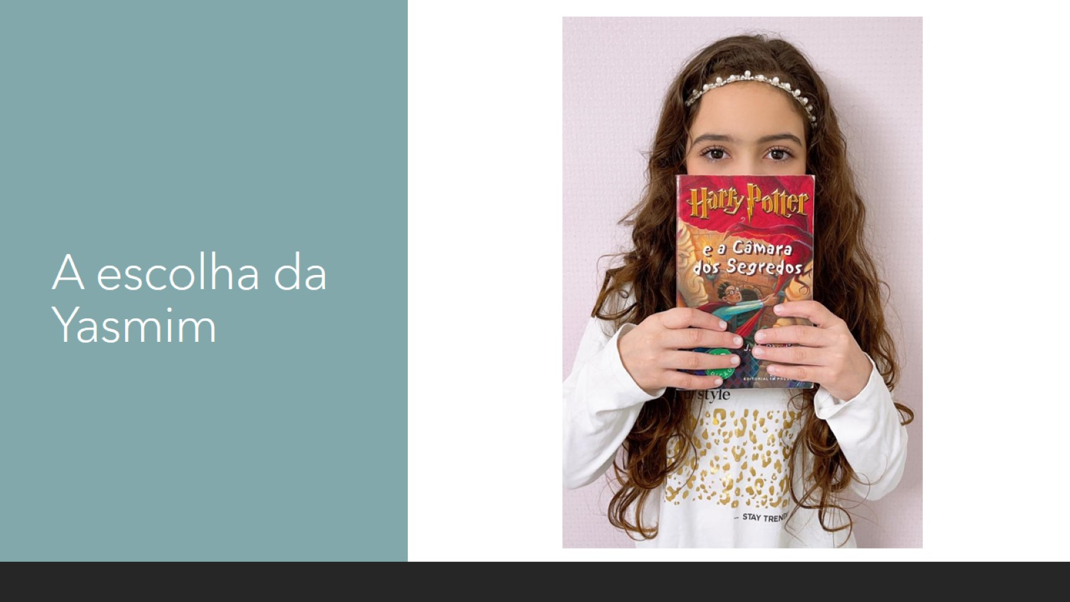
A escolha da Yasmim

Slide 13
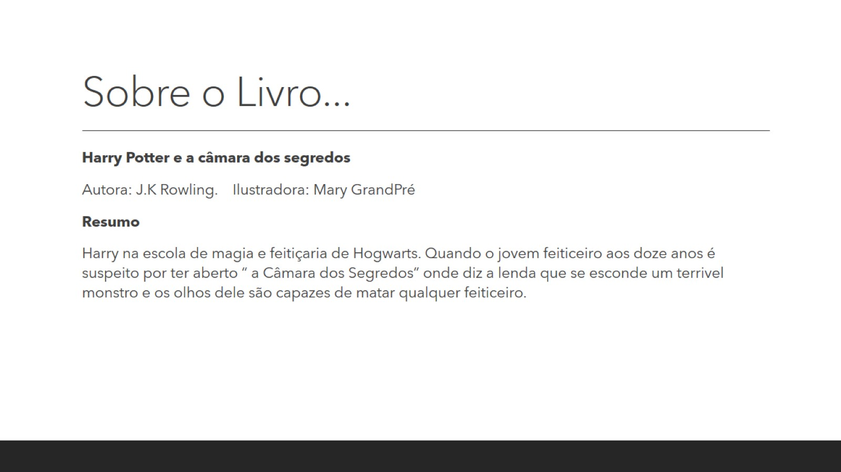
Sobre o Livro...

Slide 14
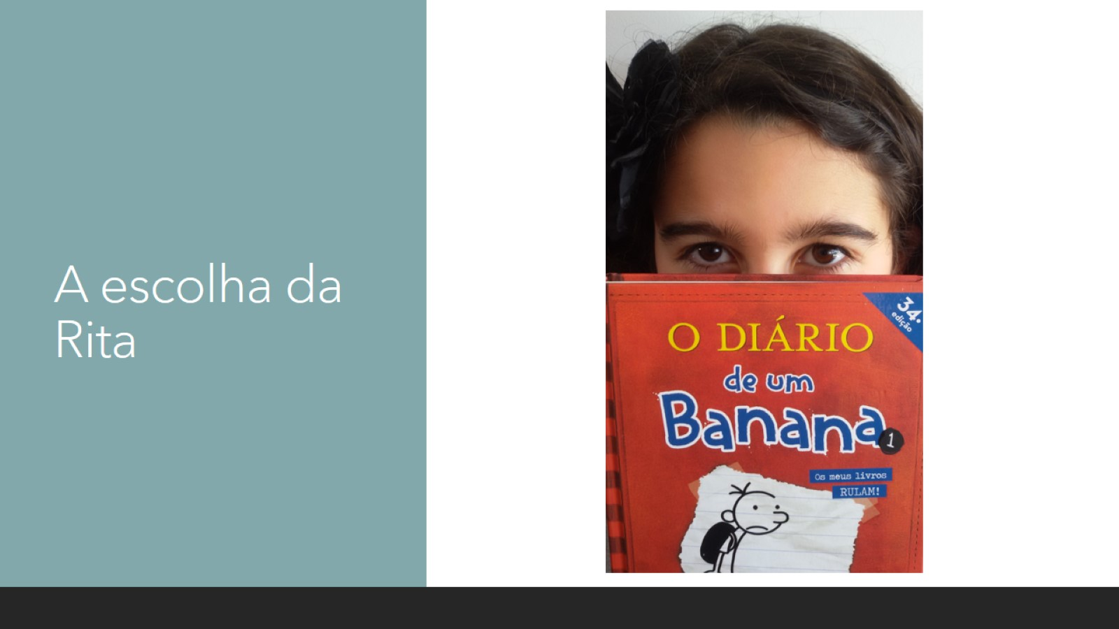
A escolha da Rita

Slide 15
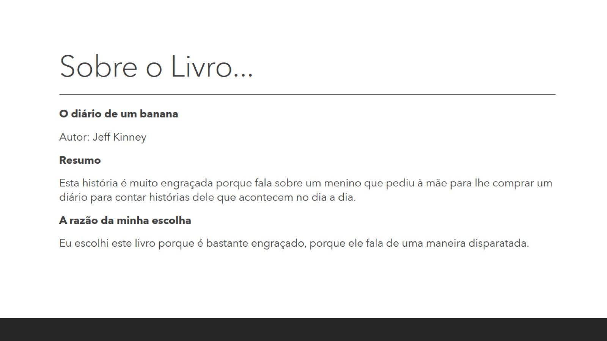
Sobre o Livro...

Slide 16
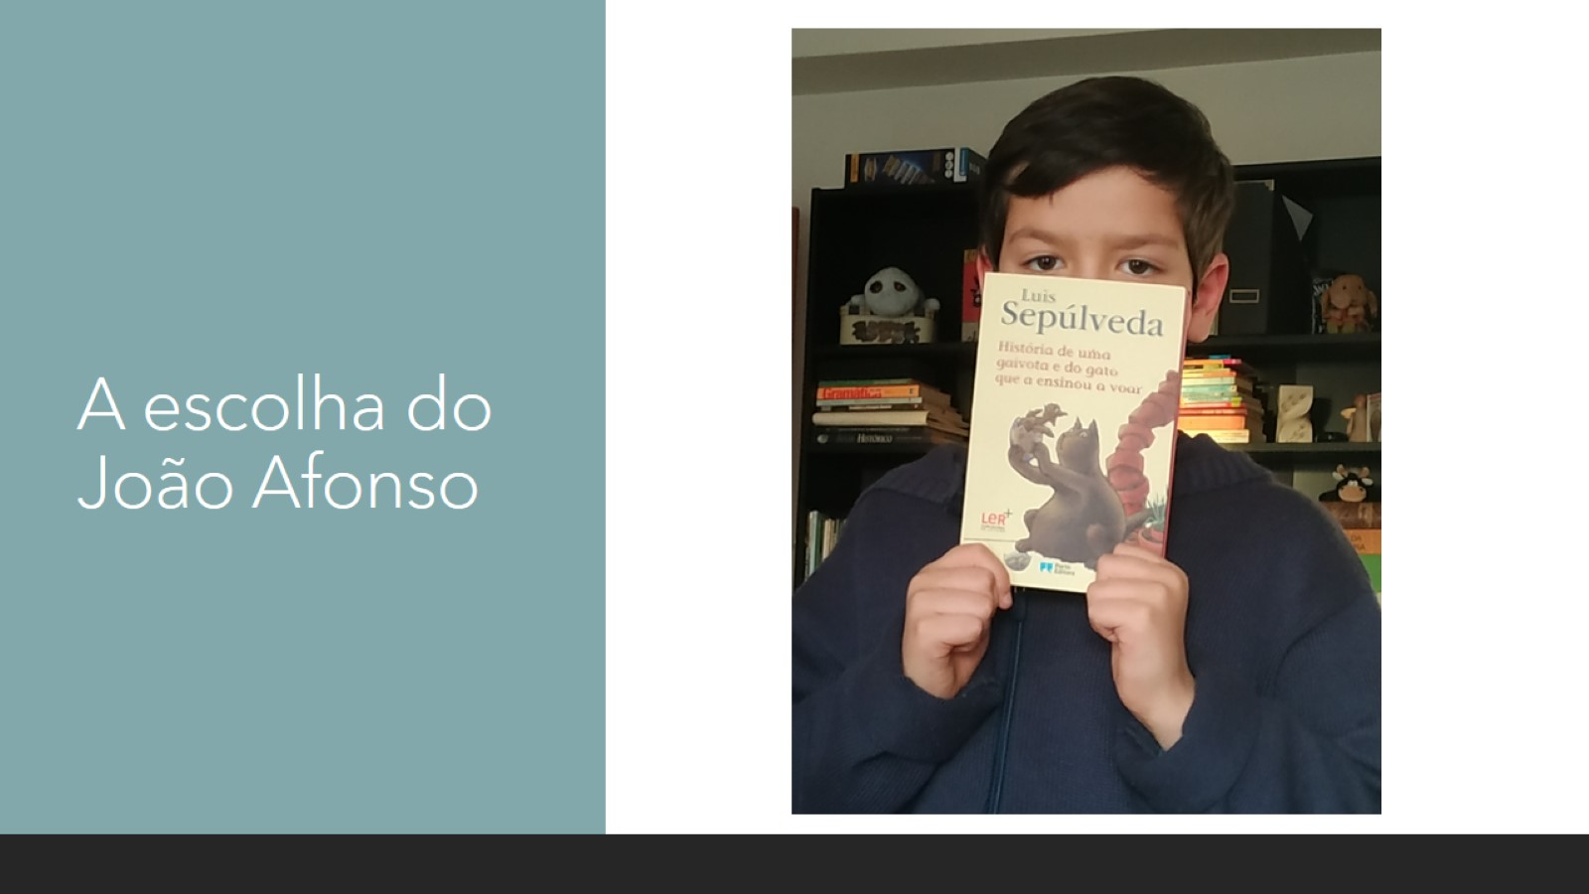
A escolha do João Afonso

Slide 17
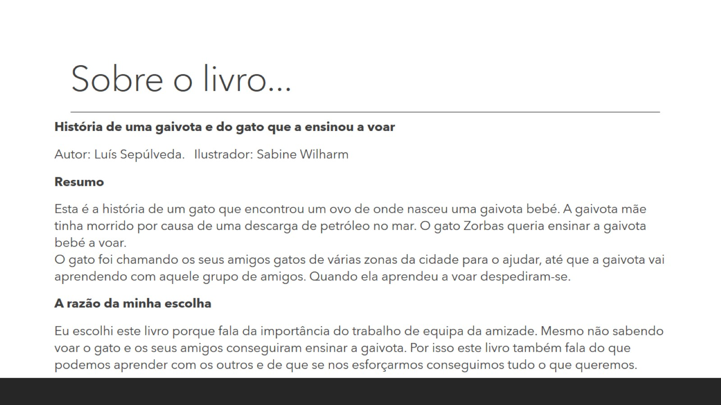
Sobre o livro...

Slide 18
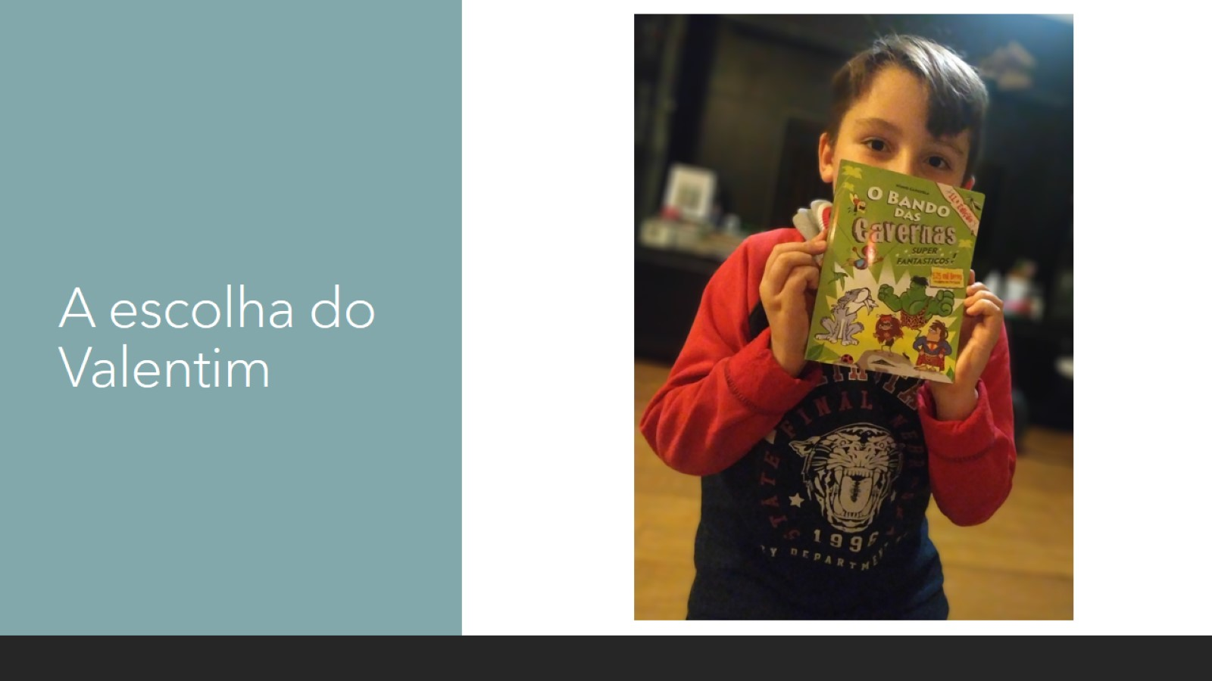
A escolha do Valentim

Slide 19
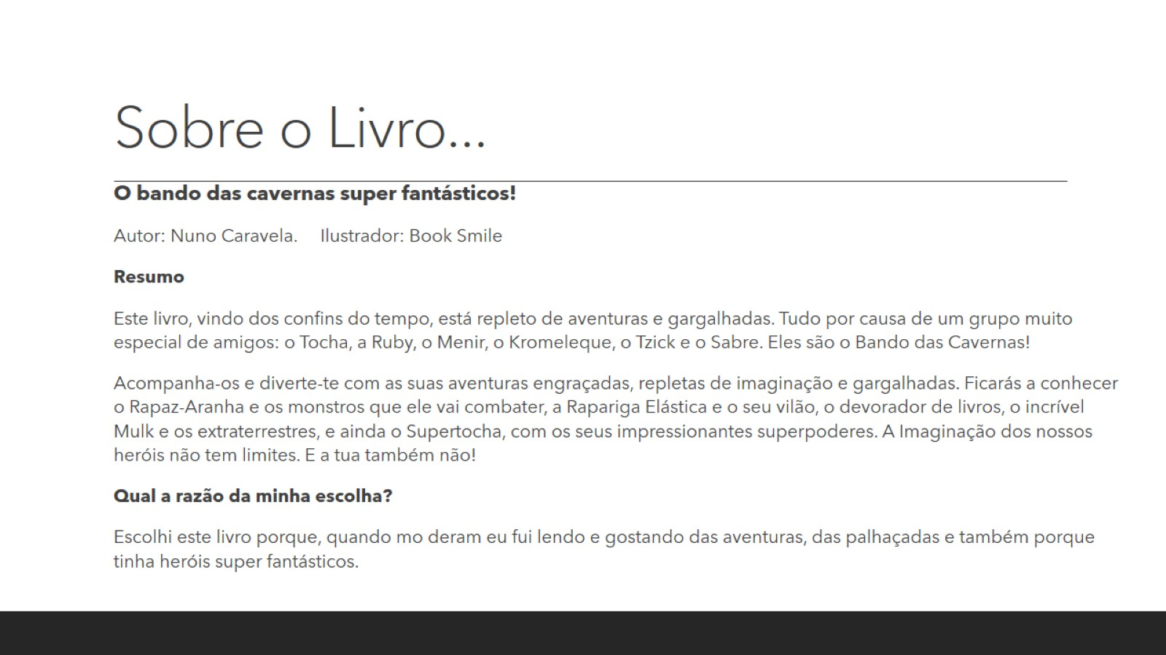
Sobre o Livro...

Slide 20
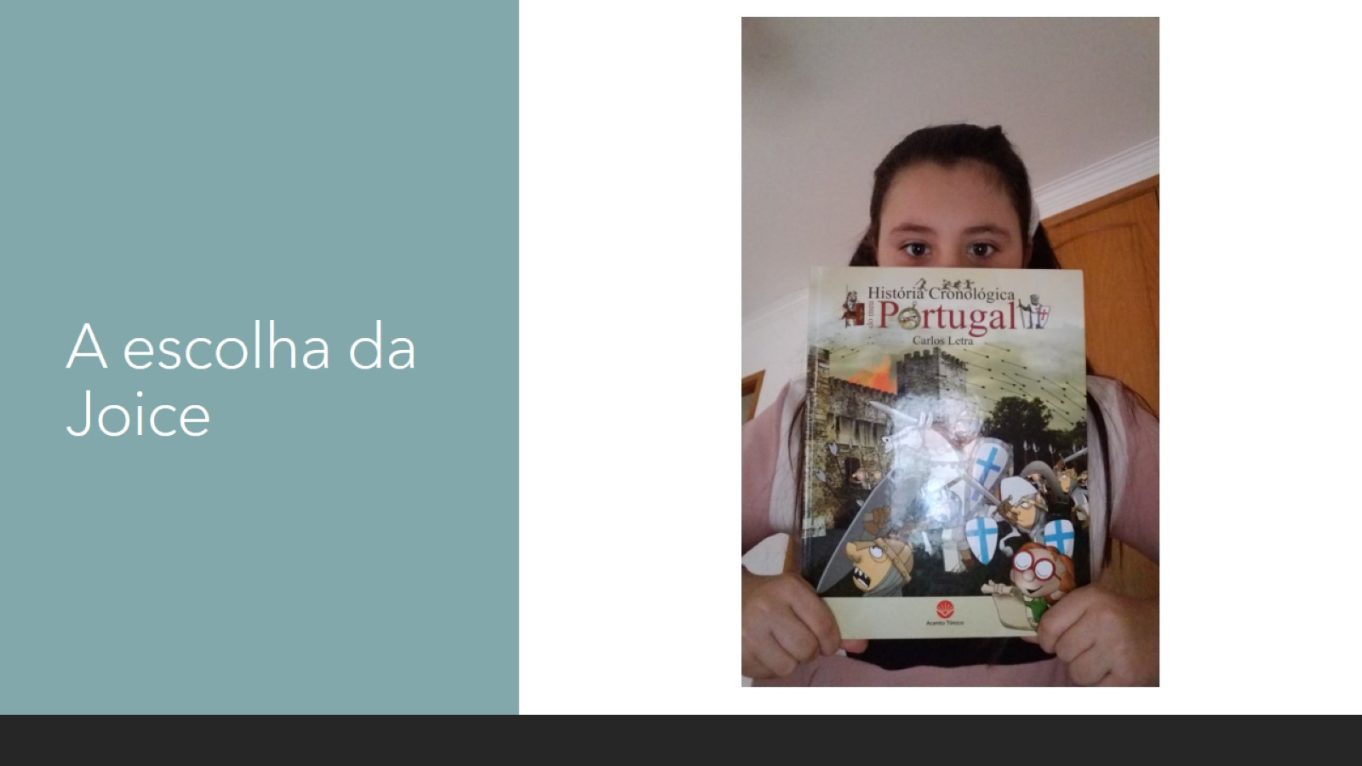
A escolha da Joice

Slide 21
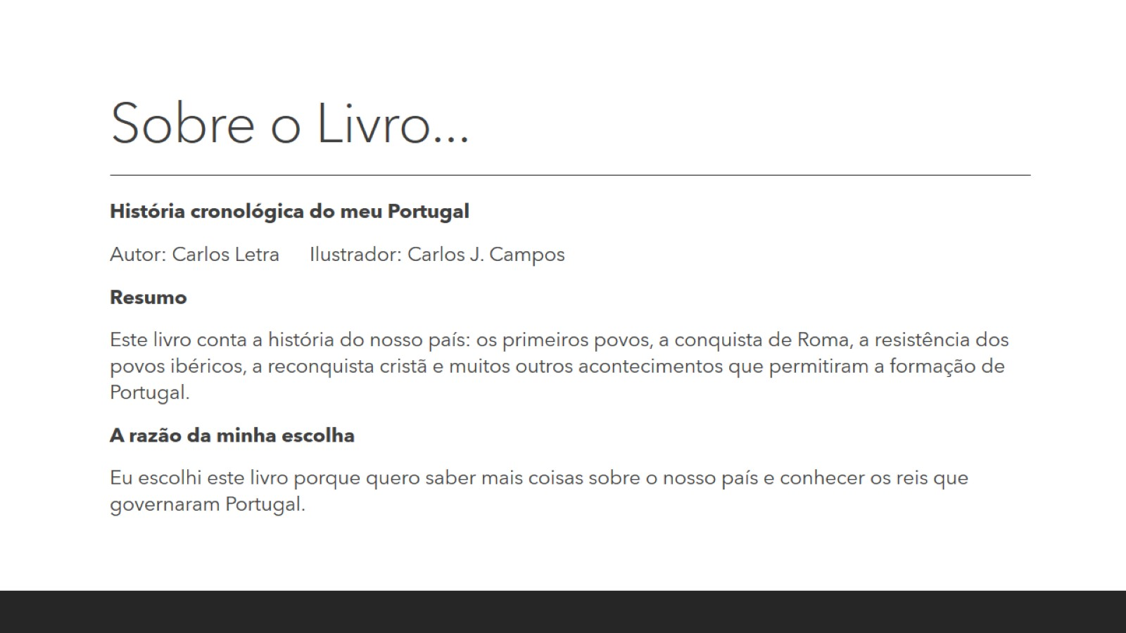
Sobre o Livro...

Slide 22
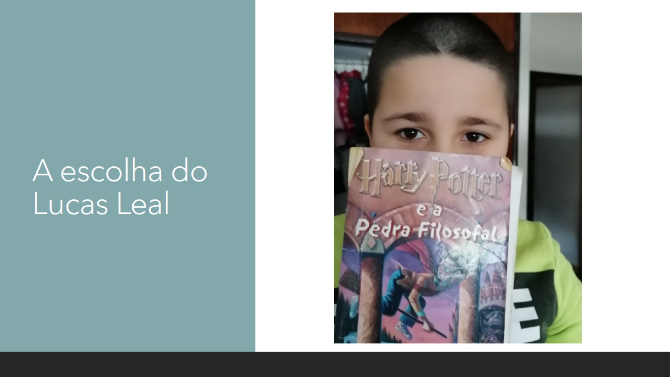
A escolha do Lucas Leal

Slide 23
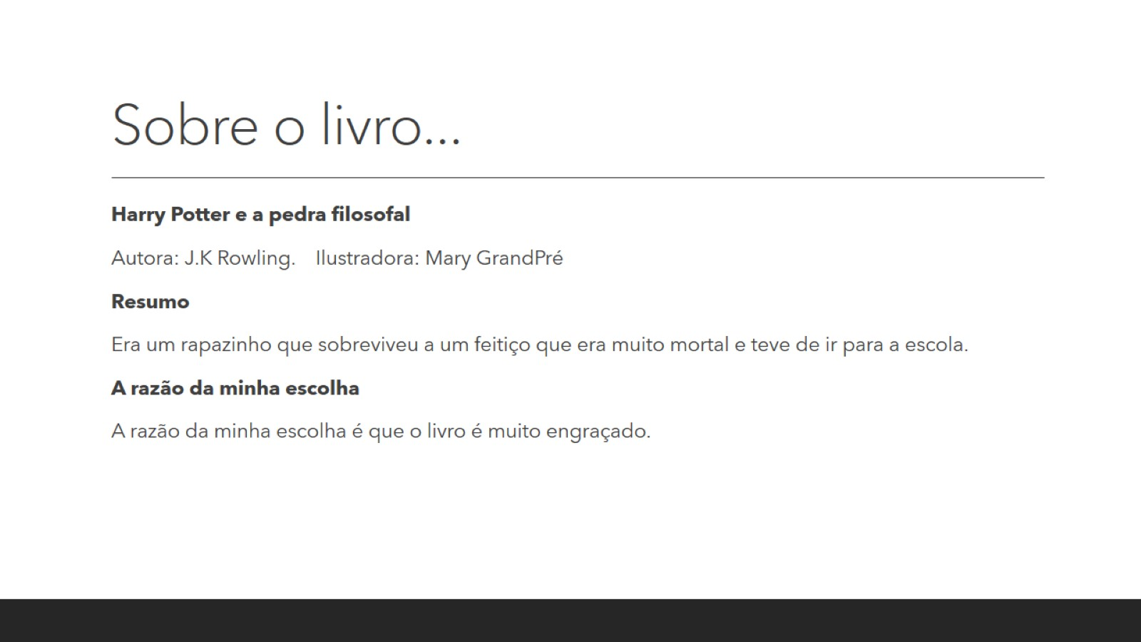
Sobre o livro...

Slide 24
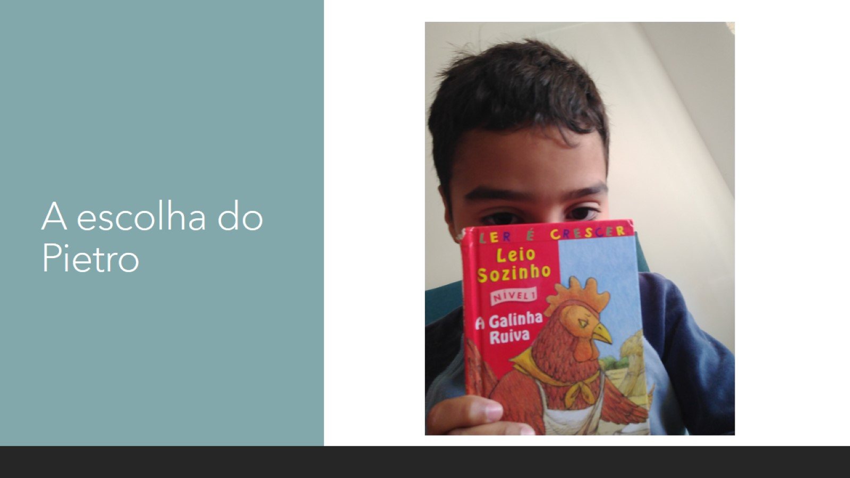
A escolha do Pietro

Slide 25
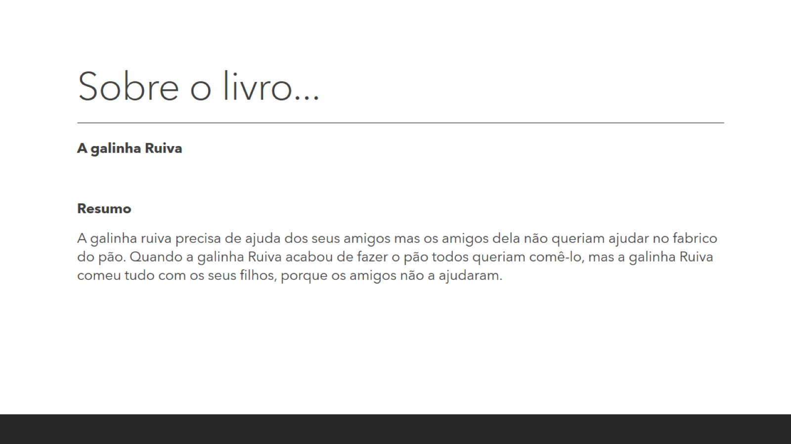
Sobre o livro...

Slide 26

A escolha do José Miguel

Slide 27
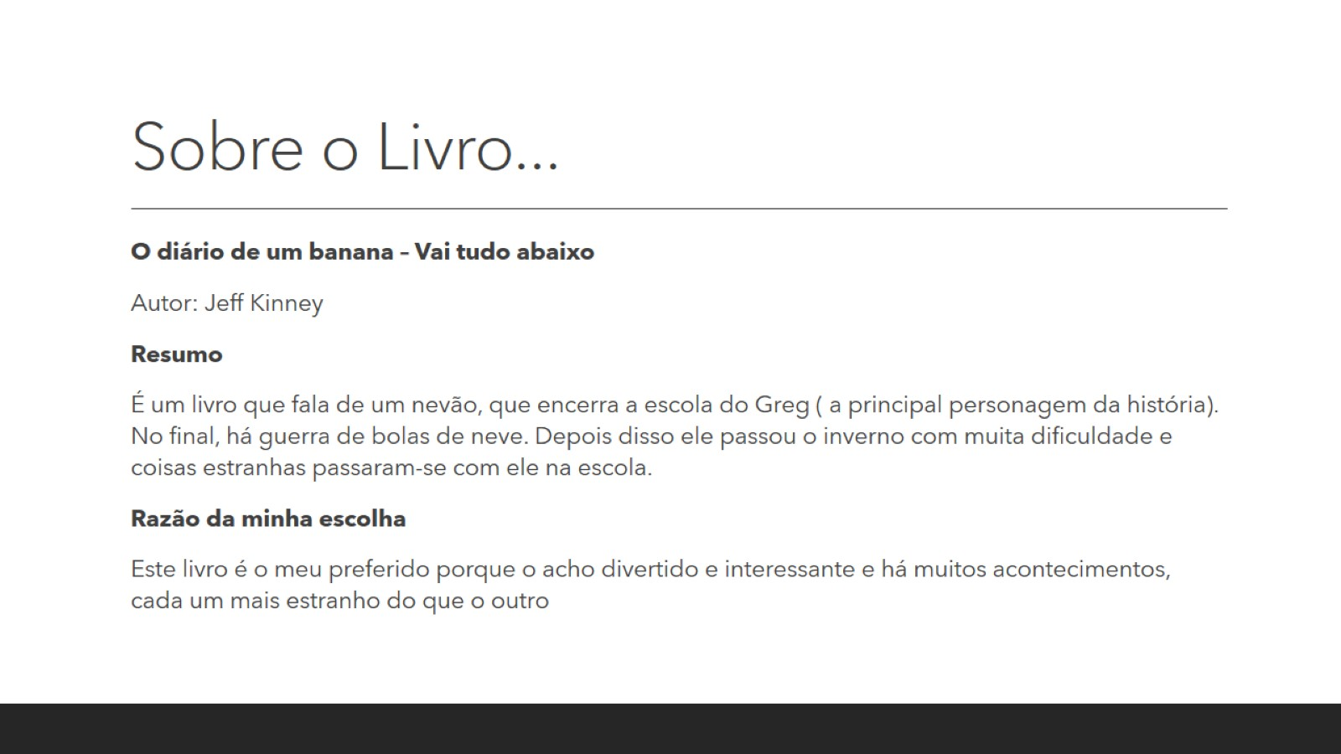
Sobre o Livro...

Slide 28
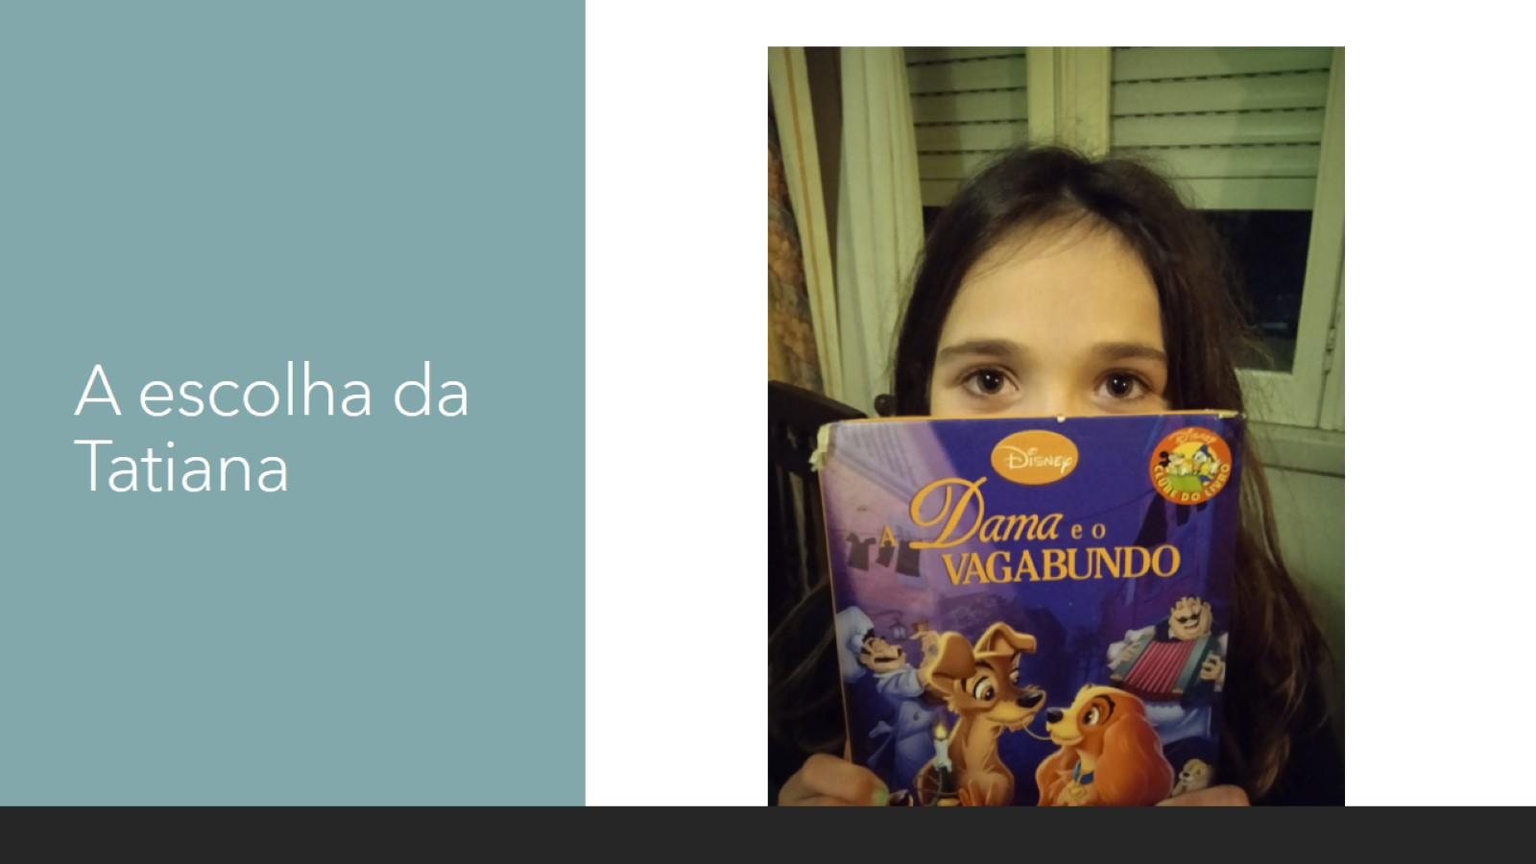
A escolha da Tatiana

Slide 29
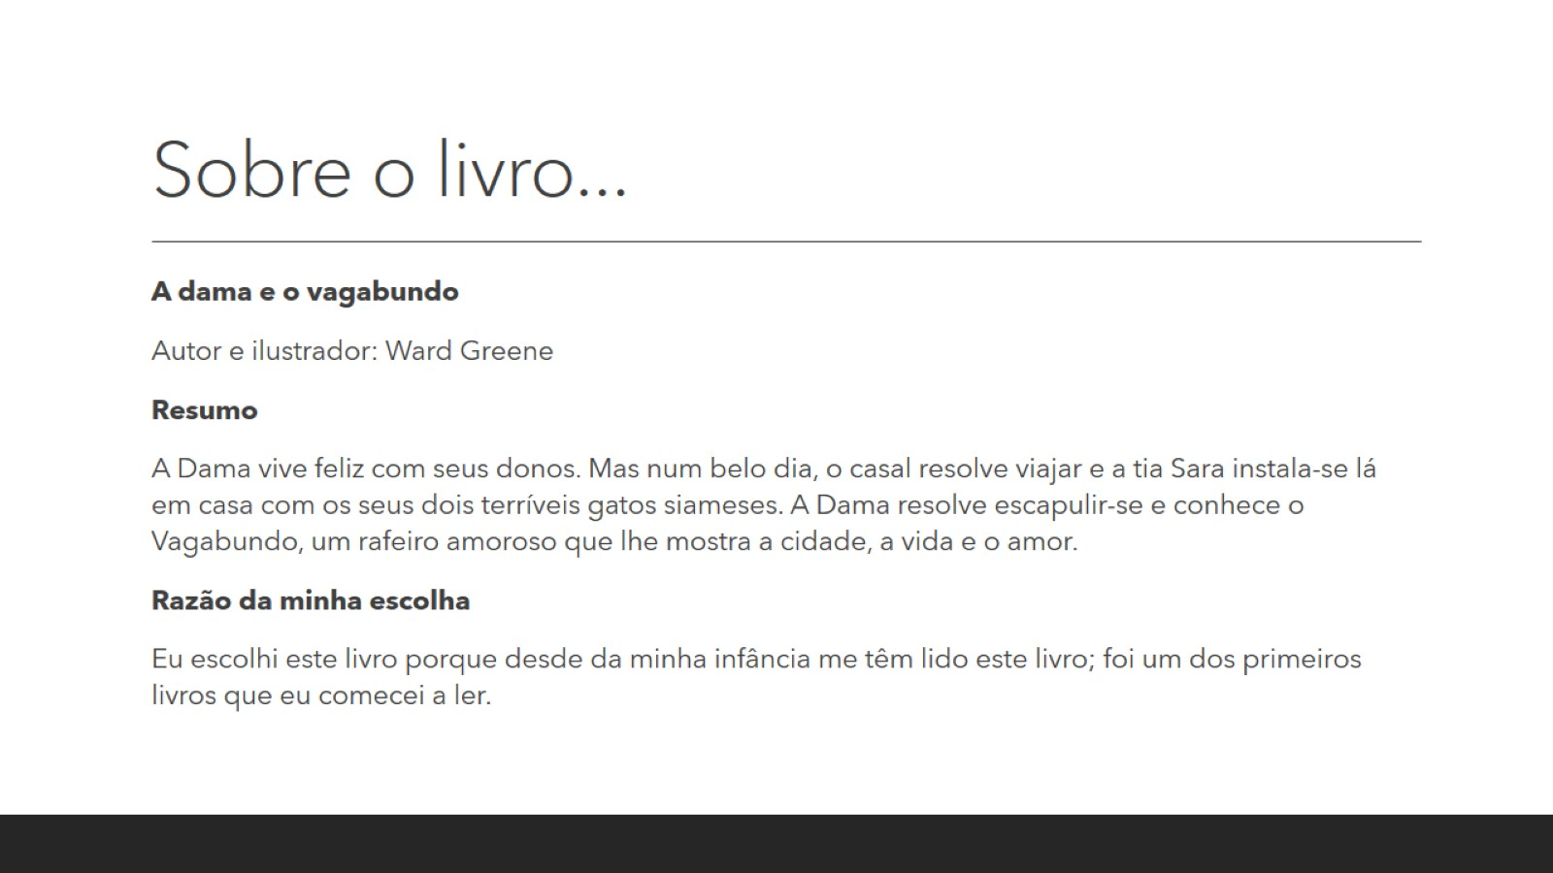
Sobre o livro...

Slide 30
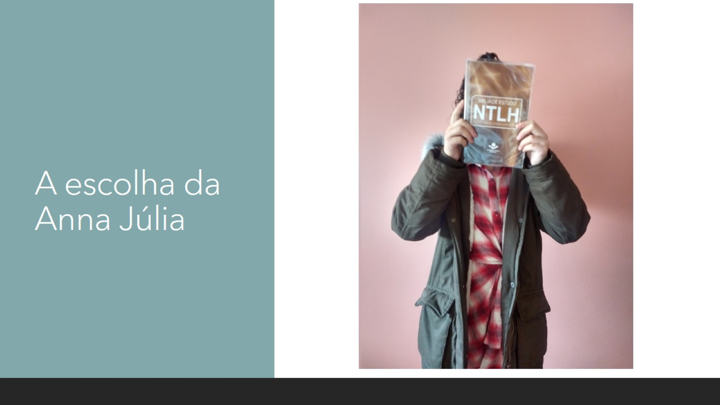
A escolha da Anna Júlia

Slide 31
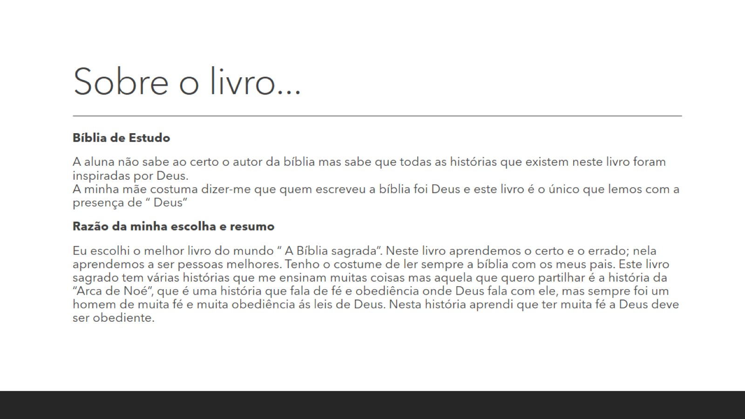
Sobre o livro...

Slide 32
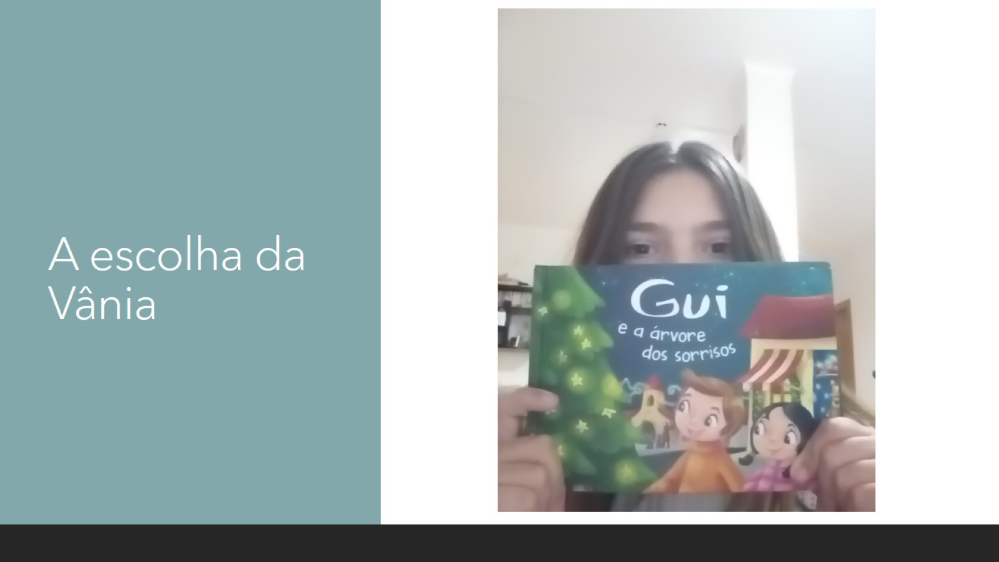
A escolha da Vânia

Slide 33
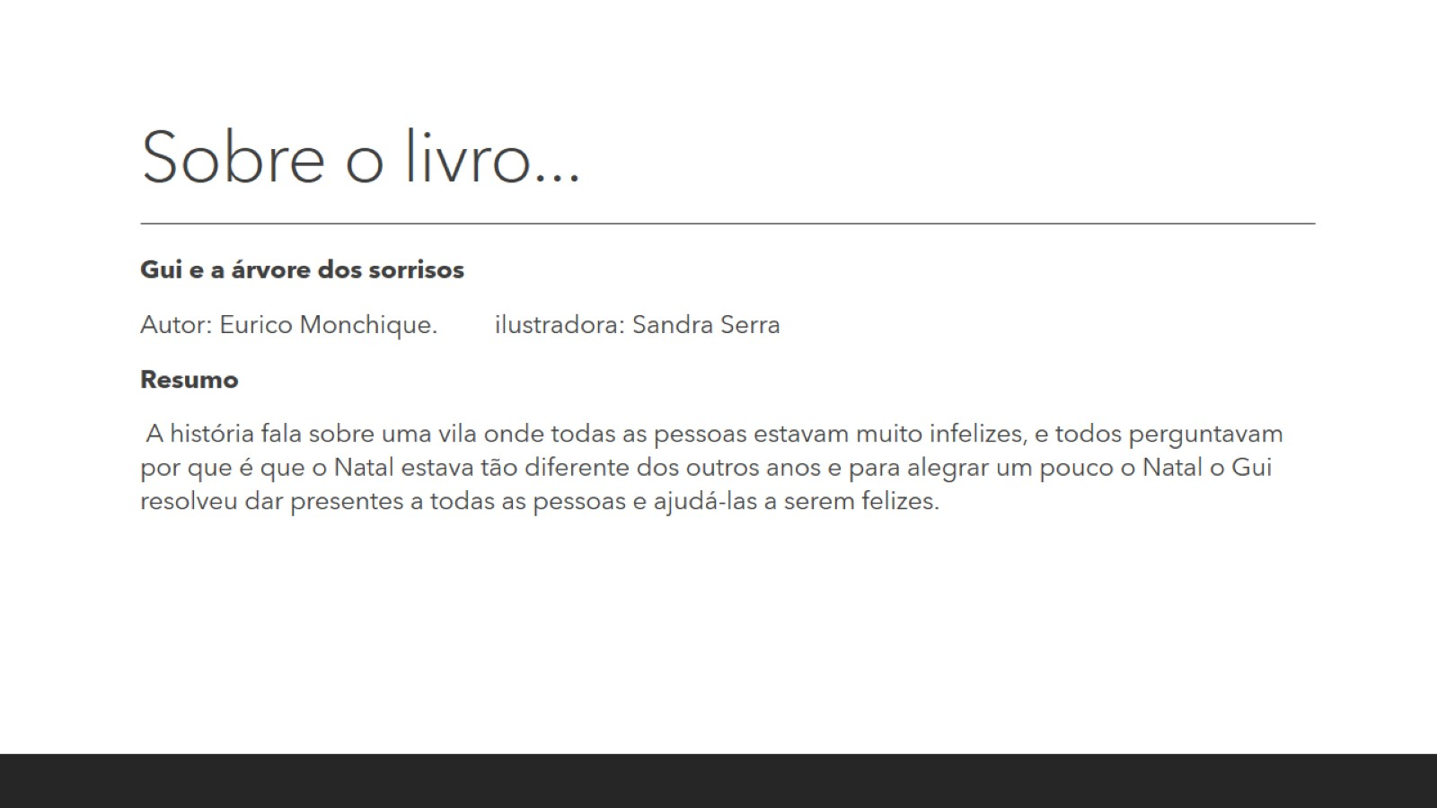
Sobre o livro...

Slide 34

A escolha do Lucas Torreão

Slide 35
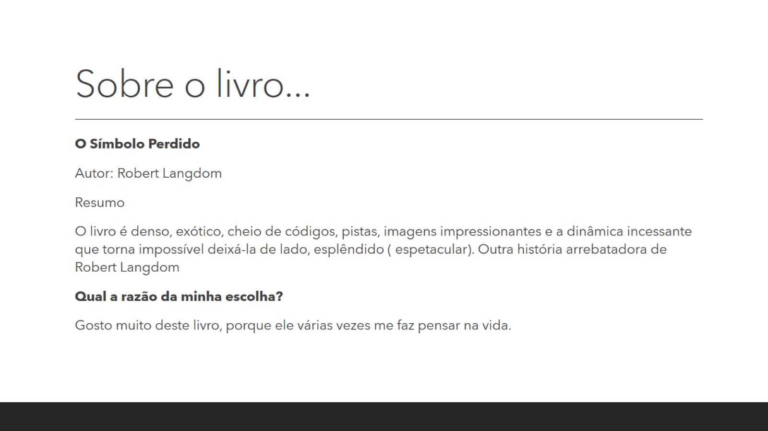
Sobre o livro...

Slide 36
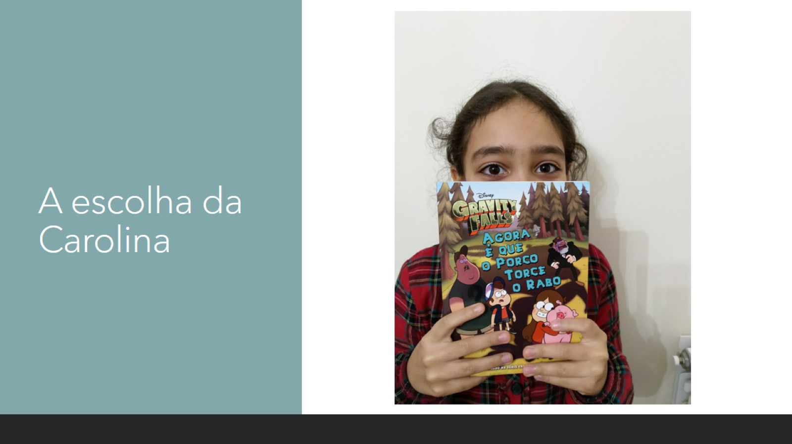
A escolha da Carolina

Slide 37
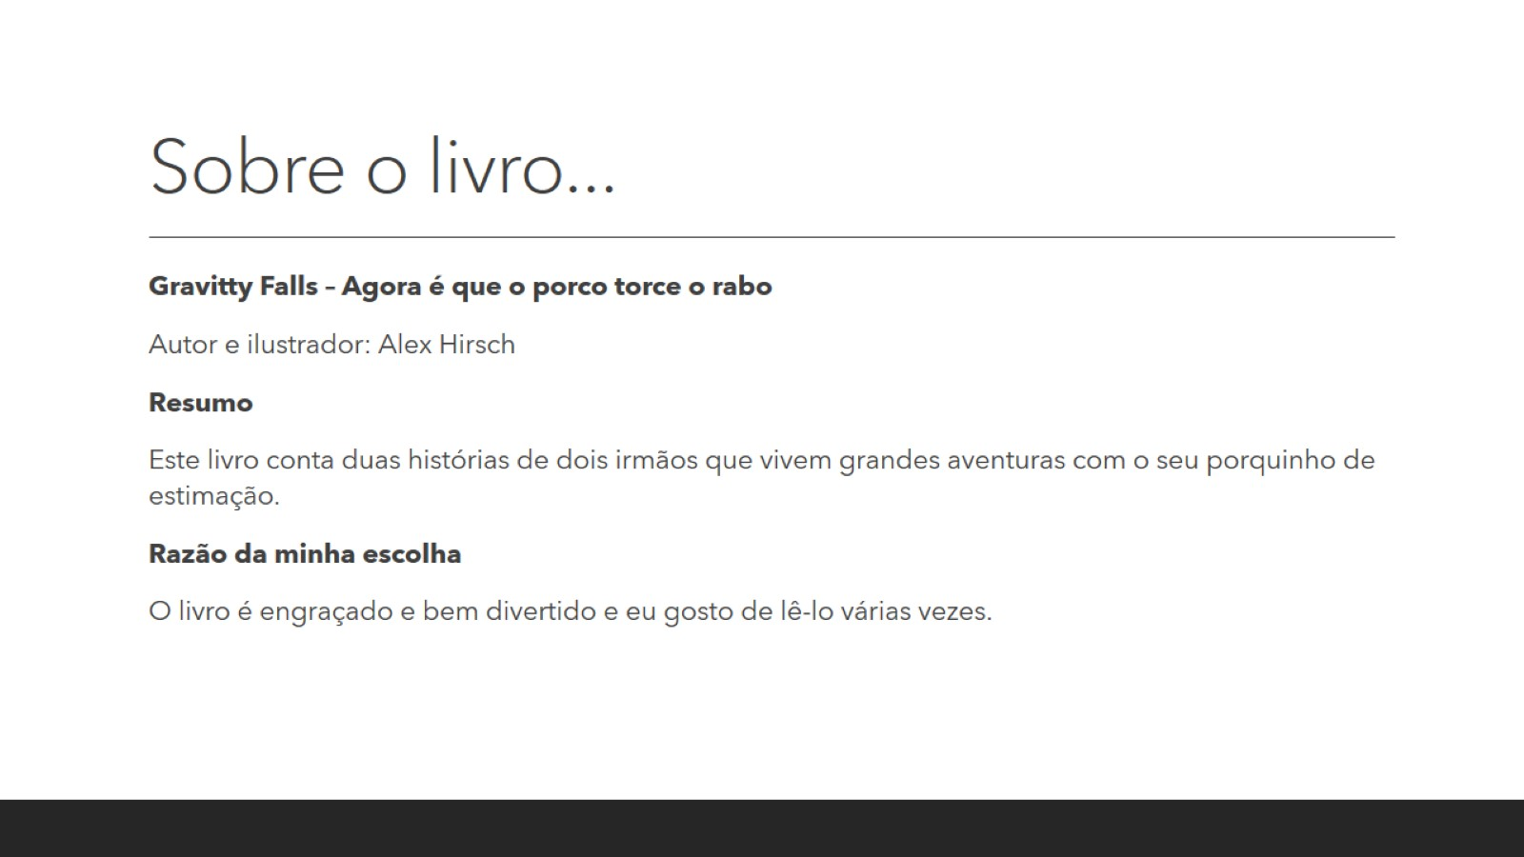
Sobre o livro...

Slide 38
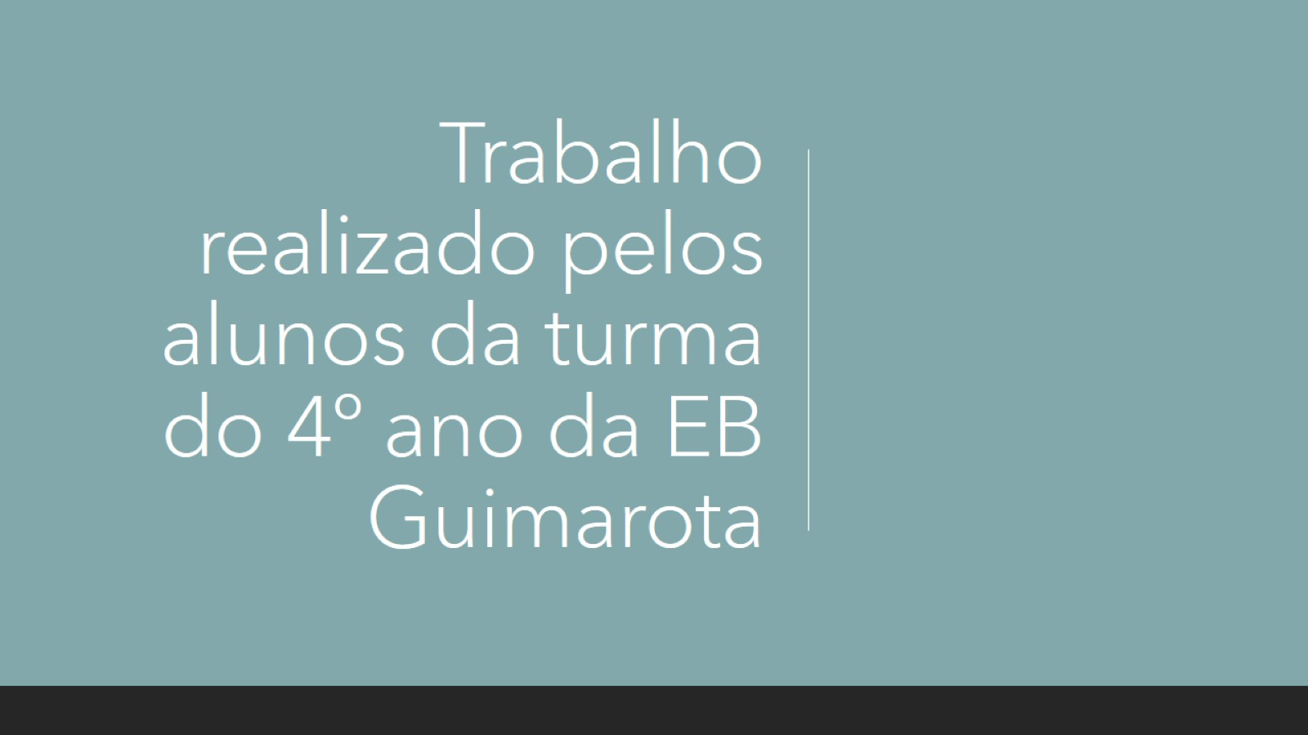
Trabalho realizado pelos alunos da turma do 4º ano da EB Guimarota

